Slide 1
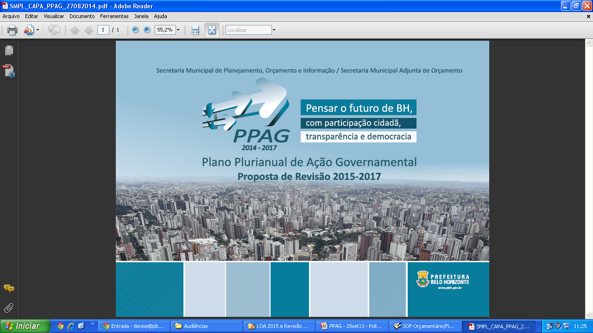
Políticas Sociais
30/10/14

Slide 2

Estimativa das Receitas / 2015 - 2017
Principais Indicadores
Taxas de Cobertura de Equipamentos
Principais Metas
Valores previstos no PPAG
Baseada nos índices de crescimento econômico do país e nos índices inflacionários indicados na LDO/2015 (5% inflação e 3% PIB);
Considera esforços de combate a sonegação fiscal e a redução do estoque da dívida ativa;
Previsão no Orçamento da União de continuidade dos repasses aos Estados e Municípios, para novos investimentos e garantia de continuidade de projetos em andamento;
Previsão de recursos de operações de crédito para financiamento de investimentos.

Slide 3
Receitas Revisadas PPAG 2014-2017
Em R$ 1,00
Receitas por Categoria | 2014-O | 2015-R | 2016-R | 2017-R
RECEITAS CORRENTES | 8.812.068.045,00 | 9.344.659.056,00 | 10.093.939.091,00 | 10.897.812.439,00
RECEITA TRIBUTÁRIA | 3.038.771.000,00 | 3.155.456.000,00 | 3.381.500.000,00 | 3.650.068.910,00
RECEITAS DE CONTRIBUIÇÕES | 288.245.034,00 | 297.621.399,00 | 319.068.755,00 | 333.282.022,00
RECEITA PATRIMONIAL | 40.330.688,00 | 104.862.687,00 | 111.368.689,00 | 117.736.347,00
RECEITA AGROPECUÁRIA | 678,00 | 5.000,00 | 5.000,00 | 5.000,00
RECEITA DE SERVIÇOS | 407.400.507,00 | 136.218.853,00 | 146.237.099,00 | 154.915.546,00
TRANSFERÊNCIAS CORRENTES | 4.379.890.088,00 | 5.067.520.306,00 | 5.503.565.161,00 | 5.957.410.261,00
OUTRAS RECEITAS CORRENTES | 657.430.050,00 | 582.974.811,00 | 632.194.387,00 | 684.394.353,00
RECEITAS DE CAPITAL | 2.408.529.302,00 | 2.133.778.699,00 | 1.967.995.978,00 | 1.785.423.393,00
OPERAÇÕES DE CRÉDITO | 1.256.228.676,00 | 1.161.195.449,00 | 979.929.630,00 | 920.428.193,00
ALIENAÇÃO DE BENS | 229.228.941,00 | 115.720.000,00 | 126.366.000,00 | 16.587.000,00
TRANSFERÊNCIAS DE CAPITAL | 918.071.685,00 | 851.863.250,00 | 856.700.348,00 | 843.408.200,00
OUTRAS RECEITAS DE CAPITAL | 5.000.000,00 | 5.000.000,00 | 5.000.000,00 | 5.000.000,00
RECEITAS INTRAORÇAMENTÁRIAS CORRENTES | 617.125.291,00 | 668.626.283,00 | 704.279.080,00 | 735.302.515,00
RECEITAS DE CONTRIBUIÇÕES | 359.218.014,00 | 394.169.862,00 | 415.438.025,00 | 432.055.545,00
RECEITA PATRIMONIAL | 260.000,00 | 2.811.421,00 | 3.613.805,00 | 3.758.357,00
RECEITA DE SERVIÇOS | 257.647.277,00 | 271.645.000,00 | 285.227.250,00 | 299.488.613,00
RECEITAS INTRAORÇAMENTÁRIAS DE CAPITAL | 3.850.000,00 | 2.950.000,00 | 3.245.000,00 | 3.309.900,00
OUTRAS RECEITAS DE CAPITAL | 3.850.000,00 | 2.950.000,00 | 3.245.000,00 | 3.309.900,00
DEDUÇÃO P/ FORMAÇÃO FUNDEB - RECEITAS CORRENTES | -372.886.409,00 | -398.019.800,00 | -429.865.200,00 | -465.274.600,00
TOTAL | 11.468.686.229,00 | 11.751.994.238,00 | 12.339.593.949,00 | 12.956.573.647,00
2014-O: Dados orçados para o ano 2015-R: Dados revisados no ano 2016-R: Dados revisados no ano 2017-R: Dados revisados no ano
Fonte: SOF

Slide 4
Origem Revisada dos Recursos PPAG 2014-2017
Em R$ 1,00
Fonte | 2014-O | 2015-R | 2016-R | 2017-R | Total
RECURSOS ORDINÁRIOS DO TESOURO | 5.670.322.783,00 | 5.816.649.390,00 | 6.299.602.649,00 | 6.436.955.961,00 | 24.223.530.783,00
TRANSFERÊNCIAS CONSTITUCIONAIS EDUCAÇÃO | 555.888.739,00 | 594.381.000,00 | 624.050.000,00 | 655.235.000,00 | 2.429.554.739,00
RECEITA PRÓPRIA DE ENTIDADES E ÓRGÃOS AUTÔNOMOS | 298.453.125,00 | 307.212.113,00 | 313.778.767,00 | 341.626.792,00 | 1.261.070.797,00
RECEITA DAS ENTIDADES EMPRESARIAIS | 79.073.713,00 | 37.400.845,00 | 31.351.361,00 | 30.866.594,00 | 178.692.513,00
PARCERIA PÚBLICO PRIVADA | 500.000,00 | 0,00 | 0,00 | 0,00 | 500.000,00
CAPTAÇÃO DE RECURSOS VINCULADOS | 740.405.139,00 | 731.561.921,00 | 554.819.935,00 | 517.783.461,00 | 2.544.570.456,00
CAPTAÇÃO DE RECURSOS VINCULADOS-ASSISTÊNCIA | 48.222.232,00 | 43.489.335,00 | 44.826.549,00 | 46.849.667,00 | 183.387.783,00
CAPTAÇÃO DE RECURSOS VINCULADOS-SAÚDE | 2.065.849.213,00 | 2.277.865.419,00 | 2.297.809.423,00 | 2.539.108.638,00 | 9.180.632.693,00
CAPTAÇÃO DE RECURSOS VINCULADOS-EDUCAÇÃO | 165.454.176,00 | 158.010.881,00 | 85.403.381,00 | 88.290.836,00 | 497.159.274,00
CONTRIBUIÇÕES/RECEITAS PREVIDENCIÁRIAS | 588.288.433,00 | 624.227.885,00 | 662.292.501,00 | 689.992.945,00 | 2.564.801.764,00
FINANCIAMENTOS | 1.256.228.676,00 | 1.161.195.449,00 | 1.425.659.383,00 | 1.609.863.753,00 | 5.452.947.261,00
Total | 11.468.686.229,00 | 11.751.994.238,00 | 12.339.593.949,00 | 12.956.573.647,00 | 48.516.848.063,00
2014-O: Dados orçados para o ano 2015-R: Dados revisados no ano 2016-R: Dados revisados no ano 2017-R: Dados revisados no ano
Fonte: SOF

Slide 5
Despesas Revisadas PPAG 2014-2017
Em R$ 1,00
Consolidado da Despesa por Grupo
Grupo Despesas | 2014-O | 2015-R | 2016-R | 2017-R | Total
PESSOAL E ENCARGOS SOCIAIS | 3.735.122.102,00 | 4.103.104.711,00 | 4.308.860.400,00 | 4.509.503.581,00 | 16.656.590.794,00
JUROS E ENCARGOS DA DÍVIDA | 145.000.000,00 | 177.000.000,00 | 173.000.000,00 | 169.000.000,00 | 664.000.000,00
OUTRAS DESPESAS CORRENTES | 4.438.980.138,00 | 4.611.632.861,00 | 4.924.723.970,00 | 5.343.879.672,00 | 19.319.216.641,00
INVESTIMENTOS | 2.926.277.156,00 | 2.625.413.564,00 | 2.676.434.899,00 | 2.660.106.445,00 | 10.888.232.064,00
INVERSÕES FINANCEIRAS | 7.670.000,00 | 5.835.000,00 | 9.001.500,00 | 8.193.313,00 | 30.699.813,00
AMORTIZAÇÃO DA DÍVIDA | 160.000.000,00 | 158.000.000,00 | 175.000.000,00 | 191.000.000,00 | 684.000.000,00
RESERVA DE CONTINGÊNCIA | 55.636.833,00 | 71.008.102,00 | 72.573.180,00 | 74.890.636,00 | 274.108.751,00
Total | 11.468.686.229,00 | 11.751.994.238,00 | 12.339.593.949,00 | 12.956.573.647,00 | 48.516.848.063,00
2014-O: Dados orçados para o ano 2015-R: Dados revisados no ano 2016-R: Dados revisados no ano 2017-R: Dados revisados no ano
Fonte: SOF

Slide 6
Políticas Sociais - Despesas por Área de Resultado
Em R$ 1,00
Orçamento Total PBH | 2014 - O |  | 2015 - R |  | 2016 - R |  | 2017 - R
 | 11.468.686.229 |  | 11.751994.238 |  | 12.339.593.949 |  | 12.956.573.647
Temática Políticas Sociais | 5.688.182.312 |  | 6.101.607.778 |  | 6.329.175.056 |  | 6.703.772.029
Áreas de Resultados | Valor total | % | Valor total | % | Valor total | % | Valor total | %
Cidade Saudável | 3.348.661.172 | 59% | 3.660.222.650 | 60% | 3.718.039.812 | 59% | 4.013.467.686 | 60%
Educação | 1.853.343.119 | 33% | 1.943.021.531 | 32% | 2.097.592.769 | 33% | 2.168.787.244 | 32%
Cidade de Todos | 379.833.682 | 7% | 402.373.067 | 7% | 417.802.558 | 7% | 420.944.058 | 6%
Cultura | 106.344.339 | 2% | 95.990.530 | 2% | 95.739.917 | 2% | 100.573.041 | 2%
Fonte: SOF

Slide 7




Áreas de Resultado
Políticas Sociais

Slide 8

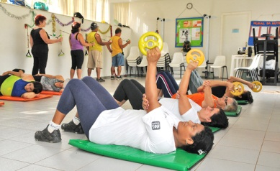
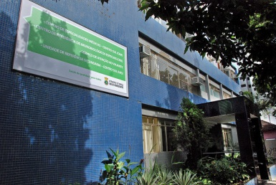
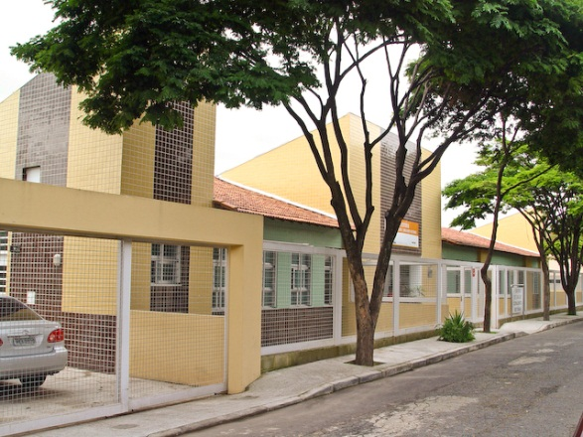

Principais Metas/ Resultados
Valores previstos no PPAG

Slide 9
10 Programas, sendo 5 Sustentadores
Hospital Metropolitano
Saúde da Família
Melhoria do Atendimento Hospitalar e
Especializado
Gestão e Regionalização da Saúde
Recomeço

Slide 10
Principais Metas/Resultados Previstos
Hoje, 147 CS.
Até 2017 serão construídos 19 novos Centros de Saúde e 61 serão substituídos por novas unidades.

Slide 11
Principais Metas/Resultados Previstos
Hoje, 63 Academias da Cidade.
Até 2017 serão 100.

Slide 12
Principais Metas/Resultados Previstos
Hospital Metropolitano Dr. Célio de Castro
Tratamento do Tabagismo expandido para todos os Centros de Saúde
Implantação de mais 1 CREAB – Centro de Referência em Reabilitação
Implantação do Disque Saúde Criança

Slide 13
Principais Metas/Resultados Previstos
7 novas UPAs, sendo 3 novas unidades e 4 substituições
Novas maternidades: Maternidade Venda Nova e do Hospital Odilon Behrens
Ampliação do Serviço de Atenção Domiciliar (SAD) para 33 equipes de atendimento

Slide 14
Principais Metas/Resultados Previstos
4 novos Cersam-AD – Centros de Referência em Saúde Mental – Álcool e Drogas - 2 para adultos e 2 para adolescentes, totalizando 7 até 2017
Consultórios de Rua ampliados para 11
3 Creas Móveis – Centros Móveis de Referência em Assistência Social - em funcionamento

Slide 15
Valores Previstos (R$) 2015 - 2017
Em R$ 1,00
Descrição | 2015 | 2016 | 2017
Programas Sustentadores | 1.640.980.931 | 1.581.467.513 | 1.634.119.388
ROT | 205.176.732 | 138.774.380 | 135.233.657
Vinculado | 1.435.804.199 | 1.442.693.133 | 1.498.885.731
Programas Associados | 2.019.241.719 | 2.136.572.299 | 2.379.348.298
ROT | 866.990.477 | 991.602.508 | 1.030.254.996
Vinculado | 1.152.251.242 | 1.144.969.791 | 1.349.093.302
Total Área Resultado | 3.660.222.650 | 3.718.039.812 | 4.013.467.686
Fonte: SOF

Slide 16

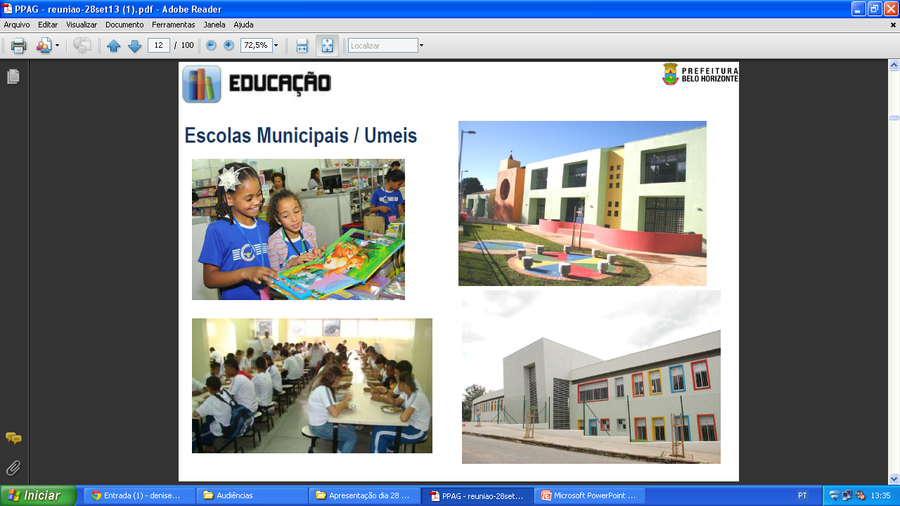
Principais Metas/ Resultados
Valores previstos no PPAG

Slide 17
4 Programas, sendo 3 Sustentadores
Expansão do Ensino Infantil
Expansão da Escola Integrada
Melhoria da Qualidade da Educação

Slide 18
Principais Metas/Resultados Previstos
82 novas UMEIs, universalizando o atendimento para crianças de 4 e 5 anos

Slide 19
Principais Metas/Resultados Previstos
Educação Infantil:
  Universalização do atendimento para crianças de 4 e 5 anos – ampliado para mais de 54.000 vagas (rede própria e conveniada)
  Horário integral – zero a 5 anos: ampliado para mais de 20.000 vagas (rede própria e conveniada)

Slide 20
Principais Metas/Resultados Previstos
Ensino Fundamental:
  Programa Escola Aberta: ampliar para mais de 1,6 milhão de participações
  Escola nas Férias: ampliar para 100 mil participações
  Escola Integrada: ampliar de 65 mil para 90 mil alunos atendidos
  Implantação da “Escola do Futuro” - funcionamento em tempo integral
  Oferta de 2.000 vagas/ano de Ensino de Música

Slide 21
Principais Metas/Resultados Previstos
Ensino Fundamental:
  Política de Alfabetização: 100% das crianças de 8 anos lendo
  Saúde na Escola: atendimento a 98.000 alunos /ano
  Transporte escolar acessível para atendimento a estudantes da Rede Municipal de Educação com deficiência motora, sem capacidade de deambulação, ampliado, garantindo o atendimento a 100% da demanda

Slide 22
Valores Previstos (R$) 2015 - 2017
Em R$ 1,00
Descrição | 2015 | 2016 | 2017
Programas Sustentadores | 338.363.882 | 395.558.583 | 367.510.827
ROT | 144.086.968 | 293.740.389 | 296.075.423
Vinculado | 194.276.914 | 101.818.194 | 71.435.404
Programas Associados | 1.604.657.649 | 1.702.034.186 | 1.801.276.417
ROT | 1.584.496.819 | 1.685.225.888 | 1.783.457.792
Vinculado | 20.160.830 | 16.808.298 | 17.818.625
Total Área Resultado | 1.943.021.531 | 2.097.592.769 | 2.168.787.244
Fonte: SOF

Slide 23

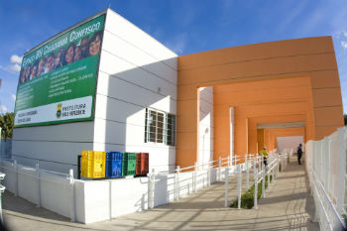
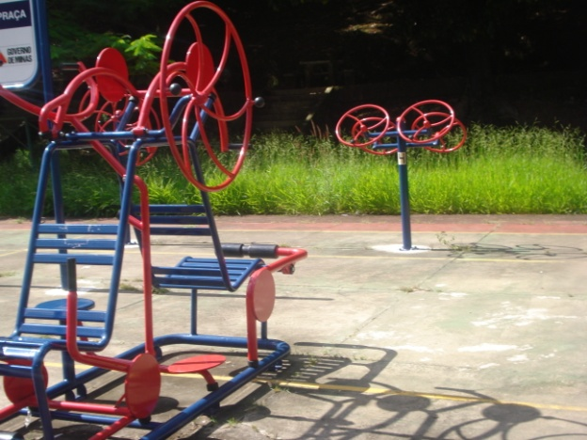

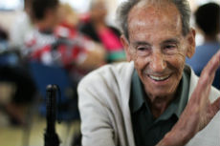
Principais Metas/ Resultados
Valores previstos no PPAG

Slide 24
14 Programas, sendo 4 Sustentadores
BH Cidadania e o SUAS – Sistema
Único de Assistência Social
Programa de Atendimento ao Idoso
Direito de Todos
Promoção do Esporte e do Lazer

Slide 25
Principais Metas/Resultados Previstos
Hoje,
33 Espaços BH Cidadania.
Até 2017,
serão 54

Slide 26
Principais Metas/Resultados Previstos
Hoje,
253 Academias a Céu Aberto.
Até 2017,
serão 490

Slide 27
Principais Metas/Resultados Previstos
2 novas unidades de acolhimento institucional para a população em situação de rua
Programa Cuidado Especial, para atendimento a 180 pessoas com deficiência
Centro Dia – Centro de Referência para Pessoa com Deficiência, com atendimento a 150 pessoas/mês
Projeto “Família Cidadã: BH sem Miséria” ampliado de 750 para 3.000 famílias

Slide 28
Principais Metas/Resultados Previstos
Projeto Cuidador ampliado para 800 pessoas idosas
Centro de Referência da Pessoa Idosa: ampliação de 20 mil para 24 mil atendimentos/ano
Projeto Vida Ativa ampliado de 77 para 98 núcleos
Restaurante Popular São Gabriel
Implantação do Centro de Referência da Juventude
Viaduto Santa Tereza requalificado

Slide 29
Principais Metas/Resultados Previstos
Kit de Literatura Afrobrasileira voltado para os alunos da Educação Infantil e Ensino Fundamental
Atendimento ampliado às mulheres vítimas de violência – 540 atendimentos/ano
Meio passe para estudantes do Ensino Médio e EJA, ampliado de 14 mil alunos para 26 mil alunos beneficiados

Slide 30
Valores Previstos (R$) 2015 - 2017
Em R$ 1,00
Descrição | 2015 | 2016 | 2017
Programas Sustentadores | 91.572.212 | 91.166.361 | 86.332.833
ROT | 52.224.089 | 55.280.552 | 50.524.178
Vinculado | 39.348.123 | 35.885.809 | 35.808.655
Programas Associados | 308.467.855 | 324.283.247 | 332.237.980
ROT | 229.459.269 | 242.132.291 | 244.413.584
Vinculado | 79.008.586 | 82.150.956 | 87.824.396
Total Área Resultado | 400.040.067 | 415.449.608 | 418.570.813
Fonte: SOF

Slide 31

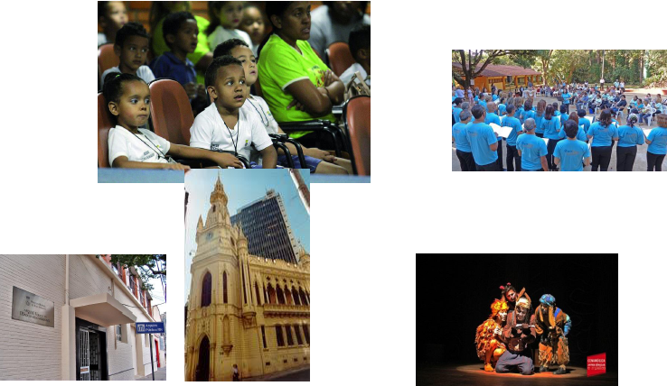
Principais Metas/ Resultados
Valores previstos no PPAG

Slide 32
4 Programas, sendo 1 Sustentador
Rede BH Cultural

Slide 33
Principais Metas/Resultados Previstos
Dez Centros Culturais e/ou Bibliotecas Municipais revitalizados até 2017

Slide 34
Principais Metas/Resultados Previstos
Implantação do Espaço Multiuso do Parque Municipal
Implantação do CINEMIS Santa Tereza
Concurso de Literatura “João de Barro”: 2016 e Concurso de Literatura “Cidade de Belo Horizonte” : 2015, 2016 e 2017
Criação da “Casa da Música”
Realização de Eventos:
  FIQ – Festival Internacional de Quadrinhos: 2015 e 2017
  FIT – Festival Internacional de Teatro: 2016
  FAN – Festival de Arte Negra: 2015 e 2017
  Virada Cultural: 2015, 2016, 2017

Slide 35
Valores Previstos (R$) 2015 - 2017
Em R$ 1,00
Descrição | 2015 | 2016 | 2017
Programas Sustentadores | 18.097.114 | 15.060.641 | 12.818.195
ROT | 9.138.258 | 7.650.015 | 6.458.883
Vinculado | 8.958.856 | 7.410.626 | 6.359.312
Programas Associados | 77.893.416 | 80.679.276 | 87.754.846
ROT | 62.891.000 | 65.443.450 | 70.518.930
Vinculado | 15.002.416 | 15.235.826 | 17.235.916
Total Área Resultado | 95.990.530 | 95.739.917 | 100.573.041
Fonte: SOF

Slide 36

